Slide 1
IMS与软交换网络
韦乐平
中国电信集团公司

Slide 2



软交换的网络体系架构
宽带接入
无线接入

Slide 3
软交换的特点
电路交换机将交换硬件、呼叫控制和业务应用功能结合进单个交换机，垂直集成、封闭结构
软交换采用横向组合模式，将三大功能间接口打开，采用开放接口和通用协议
硬件分散，业务控制和业务逻辑相对集中。便于选择最佳设备组合，建网成本低，网路升级容易，而且便于加快新业务和新应用的开发、生成和部署，快速实现低成本广域业务覆盖，推进话音和数据的融合
据估计，基于软交换的新业务成本仅为PSTN的五分之一，开发周期为PSTN的十分之一

Slide 4
部署软交换的驱动力
降低网络初始成本和运营成本
新业务新应用机会
退网PSTN交换机的替代
开始向IP网的演进
开放，分布，简化，扁平的网络架构
跨网业务的提供
网络敷设和更新升级的简化
卸载IP拨号业务减轻电路交换网负荷

Slide 5
软交换的业务能力
平滑继承PSTN网络的语音业务和智能网业务
语音增值业务提供能力更为灵活，且具备支持多媒体业务能力
由于业务与呼叫控制分离、呼叫控制与承载传送分离，降低了业务与网络的耦合程度，使得业务开发与部署更为灵活快捷
提供开放业务接口API，支持第三方业务开发和部署能力，极大地丰富了业务和应用
当前主要开展业务包括：一号通彩铃，IP Centrex，WEB800、视频通讯、统一通讯等

Slide 6
软交换的安全对策
网络组织和安全系统部署
划分内网，外网，隔离区；部署不同的防火墙和认证系统；利用VPN、路由策略、访问地址控制等实现内网的承载层隔离
信令协议
用户设备鉴权在信令协议中启动加密和鉴权机制
，保证控制权，防止非法用户对业务的盗用或干扰
系统加固
最小化端口设置，关闭不必要的服务，及时补漏洞打补丁，检查帐号和口令安全等
管理制度

Slide 7
软交换的发展思路
经过三年来的试验和规模试商用证明，软交换在技术上已经基本成熟、快速提供业务的能力得到验证、建网成本和传统交换机基本相当
从2005年开始，将有步骤地转入商用阶段
网络发展采用“自上至下”的策略，以长途层面和大客户/业务层面作为突破口，逐步向汇接局，端局乃至用户终端延伸(长途31套TG,8对SS)
软交换的设置原则遵循：“大容量、少节点、广覆盖、全功能、扁平化”
在3年内，将停止大规模建设电路交换机

Slide 8
移动和固网软交换比较和融合
相同点：都采用分层结构, SG互通功能相同
不同点：
  协议：多数协议不同或扩展（BICC/SIP-I）
  设备功能：固网没有移动性管理相关功能
  组网：拓扑不同,ISUP和SIP，寻址路由不同
  承载网QoS:移动接入有保证，固网复杂，难
  安全性：R4公网IP地址，网元间通讯无NAT介入，不存在防火墙穿透带来的安全性问题
窄带阶段：R4与固网SS共性较少，难融合！
宽带阶段：两者皆SIP服务器，均可软件升级同时支持两者。基于IMS的融合就更容易了！

Slide 9





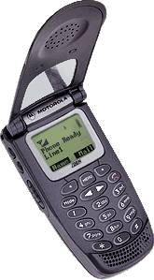
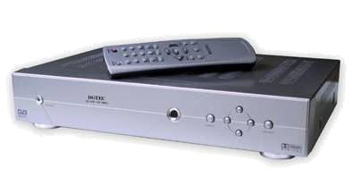

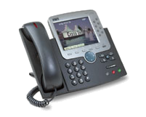
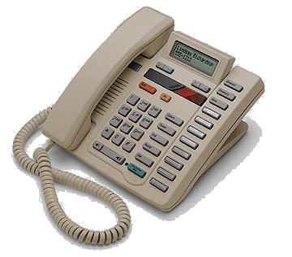
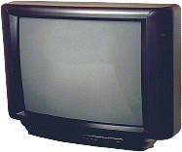
IMS三层架构
电话服务器
应用服务器1
应用服务器2
…
应用层
会话和
呼叫控
制层
IMS架构
集中数据
库HSS
会话控制
CSCF
带宽和策
略控制
传送和
接入层
IP/MPLS
宽带传送和接入网网
IPTV
服务器
家庭网关
IPTV STB
& TV
电话机

Slide 10
IMS将成为融合的网络架构(1)
不仅电信业支持，还有广泛其它行业的支持
源于3GPP的R5，ITU和ETSI开始用于固网
用SIP信令为呼叫控制，应用层、网络层和后台系统间采用标准接口，开放性好，标准化程度高。业务控制能力强，业务层和控制层分离，便于生成固网移动统一的业务逻辑
各种业务具有统一的核心网、有利于固网和移动网的无缝融合
具有统一的会话控制，移动和固话用户实现同样的呼叫处理流程，具有一致的体验

Slide 11
IMS将成为融合的网络架构(2)
统一的业务和应用平台，使应用层资源可以在移动和固网共享
统一的集中用户数据库、后台计费系统和业务认证架构，不仅使所有用户的属性资料、认证数据集中一处，消除了用户感受的接入差别。而且可以实施统一的认证机制和计费，实现自动的全网漫游
融合的网络体系架构有利于各种层面的、融合的、多媒体业务的快速、有效部署，允许每个业务捆绑更多的应用、产生更高的ARPU

Slide 12
IMS用于固网的挑战
IMS用于固网的挑战：固网终端无SIM卡，需有替代鉴权过程；固网宽带接入无安全机制，对IMS不安全。固网无移动空中接口的鉴权，IMS易受攻击，需安全策略；移动网空中资源缺，需对SIP压缩，固网无此必要，可降低对终端要求；固网必须的紧急呼叫，与现有业务网络和终端的连接等需要有解决方案
3GPP策略：从下往上，技术驱动
TISPAN策略：从上往下，业务驱动
复杂、成本、有限的业务和应用、投资保护

Slide 13
3GPP 与TISPAN IMS的差别
3GPP只定义IMS架构，业务规范由OMA制定。而TISPAN支持Presence、IM、位置业务、可视电话等并支持PSTN模拟业务和PSTN仿真业务
3GPP主要考虑移动接入，在R7考虑部分固定接入问题，而TISPAN主要解决固定用户接入
3GPP IMS标准已经基本成熟并开始商用，主要提供POC、IM、视频共享等多媒体业务。而TISPAN 标准还处于研究阶段，商用很少，主要集中在给企业客户提供IP CENTREX和公众客户的VoIP第二线业务

Slide 14
PSTN演进和替代的两种方法
PSTN仿真子系统（PES）：能以用户透明的方式支持绝大多数PSTN业务
PSTN模拟子系统（PSS）：能模拟最流行的PSTN业务，支持大多数经常使用的业务，但有些业务可能采用不完全相同的方式来支持
PES主要用在PSTN替代和电话业务有持续规模扩容的场合，此时采用软交换是一种经济的有前瞻性的选择。而PSS方法更适合于在能够继续支持现有最重要的PSTN业务的同时，能够迅速演进到先进的多媒体业务的场合，此时直接采用IMS是更合理的技术选择

Slide 15
IMS的引入策略案例（1）
欧洲运营商趋向应用为中心的方式，由特定的业务切入，诸如会议电视、P2T和VoIP业务,而并不急于建设完整的IMS网络架构
SBC将IMS与FTTN光速计划相结合，先将居民VoIP业务通过FTTN接入到IMS核心，再将企事业VoIP业务转移过来，再逐步转移其它现有业务到IMS核心，同时还可以很容易地提供很多SIP新业务。最终目标是实现移动和固网的融合，届时可以将光速计划的IPTV业务从电视屏幕扩展到手机，使IMS成为任何地方、任何设备都能提供的业务

Slide 16
IMS的引入策略案例（2）
BellSouth计划尽早实现室外移动和室内固网的融合与无缝切换，首先从公共的语音邮箱业务（Voicemail box）开始，扩展到移动和家庭无线局域网（WLAN）间的无缝切换，最终演进到SIP协议业务，有效地消除了移动和固网的区别。尽管IMS实际上需要在网络的各个部分都要投资，但是提供一些初步的IMS应用并不困难
美国Cingular的切入点是移动多媒体业务，特别是利用HSDPA和装载SIP协议栈和IMS客户端的手机来提供P2P 3G通信应用；

Slide 17
软交换与IMS的关系
软交换主从控制方式，是全网智能和控制中心
关注具体设备形态、功能、协议
全面提供PSTN相关业务＋简单SIP业务
网络体系与接入方式相关，固定和移动不同
IMS结合了互联网和电信，终端和业务层是网络的两大智能中心
关注逻辑网结构和功能、控制层统一架构
尚不能完全支持PSTN业务，主要提供基于SIP的宽带多媒体业务
与接入无关
对电话业务依然增长国家，SS的发展阶段无法跨越。但SS是初级阶段，IMS是目标架构，重叠方式引入，互通方式长期共存，长远看，IMS融合软交换

Slide 18
PSTN向SS/IMS的演进步骤
IMS
IMS
IMS
SS
SS
SS
PSTN
PSTN
PSTN

Slide 19
电话网的具体演进步骤
现状
发展方案
近期方案
中长期方案
SHLR
SHLR
SHLR
HSS
MAP+
MAP+
MAP+
DIAMETER
软交换
软交换
软交换
IMS
宽带用户数据
TG
TG
AG/IAD
SIP
TG
AG/IAD
SIP

Slide 20

谢谢！

